Slide 1
Безопасное использование пиротехники
Материалы подготовили
учащиеся 8 «Б» класса ГОУ лицея №1575
Смирнов Иван
Кхвайракпам Стивен

Slide 2
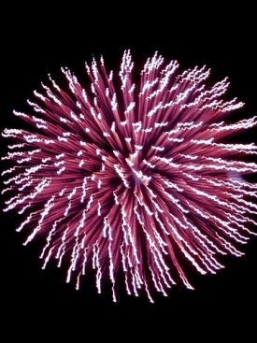
Проверка перед запуском
Для начала проверим срок годности и целостность упаковки фейерверка, который мы купили. Инструкция на упаковке должна быть на русском языке.

Slide 3
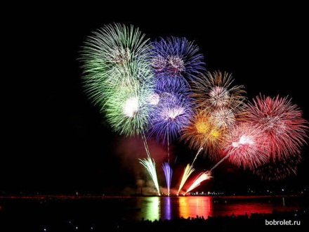
Подготовка
Убедимся, что согласно инструкции на упаковке, соблюдается безопасное расстояние от фейерверка до зрителей и домов, деревьев, проводов и прочих предметов, которые могут пострадать в результате запуска пиротехники или нарушить траекторию полета пиротехнического заряда. Всегда надо помнить: все работающие фейерверки ДЕРЖАТЬ В РУКАХ НЕЛЬЗЯ!

Slide 4
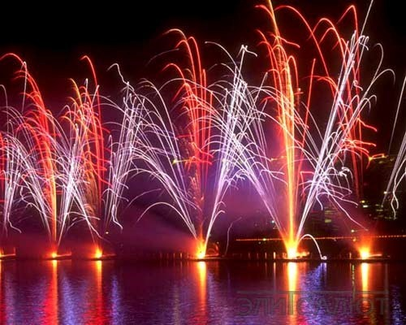
Не сработало!!!
В случае, если пиротехническое изделие после поджигания фитиля не сработало, подождите 10-15 минут, после чего возьмите его на вытянутых руках и слегка наклонив от себя, но предварительно убедитесь, что со стороны наклона изделия никого нет.

Slide 5
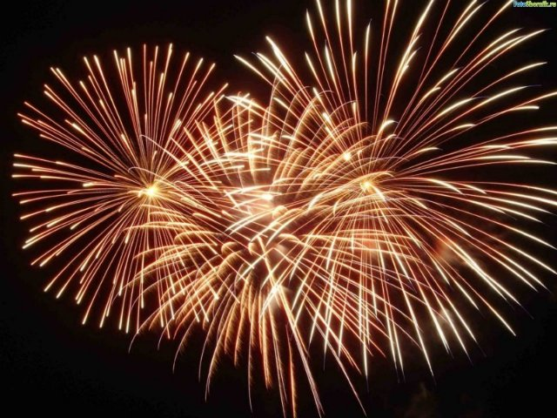
Утилизация
Утилизировать не сработавшее изделие следует с бытовыми отходами после предварительного замачивания в воде на 24 часа. Нельзя тут же подходить к нему.

Slide 6
Всегда, при использовании пиротехники, будьте аккуратны!

